Slide 1
Programme cofinancé par l’Union Européenne
Évènement de dissémination
23 novembre 2023
« QUALIFICATION DES FILIÈRES OLÉICOLES: CONNECTER LES ACTEURS, RENFORCER LES LIENS»
CLUSTER transfrontalier à SERVice
du réseautage et qualification
des filières AGRIcoles en oléiculture
Réf. n° IS_1.1_034
Connecter les maillons SERVAGRI: réseautage et
qualification des filières oléicoles
Gabriella Ricciardi
Notes:
1

Slide 2
Il protocollo CLUSTER SERVAGRI per la qualificazione delle filiere oleicole
Sistema QUALITÀ SERVAGRI
migliorare la qualità dell'olio extravergine di oliva
nell'area di cooperazione transfrontaliera italo-tunisina
OBIETTIVI
aumentare la redditività delle aziende del settore olivicolo;
dare valore aggiunto agli oli di oliva extravergini le cui caratteristiche superano gli attuali standard commerciali (pratiche agricole adottate, gestione del prodotto finito);
rispondere alla crescente domanda dei consumatori offrendo un prodotto "di valore" (es. rispetto per l'ambiente, sicurezza alimentare);
offrire prodotti di qualità, facilmente identificabili e rintracciabili e apprezzati dai consumatori e dagli attori commerciali.
Notes:
2

Slide 3
Cosa serve per aderire al sistema di QUALITÀ SERVAGRI?
Le precondizioni necessarie…
garantire l'origine delle olive e dell'olio
utilizzare materie prime provenienti da oliveti che rispettino la tutela dell'ambiente
adottare tecniche di gestione del prodotto secondo le procedure indicate nel disciplinare
accettare tutti i controlli e gli audit della struttura di controllo
rispettare i requisiti della normativa vigente in materia di olio extravergine di oliva
Come funziona l’adesione?
ha natura prettamente volontaria;
possono aderire tutti gli operatori, singoli o associati, che:
hanno sede legale e operativa in Tunisia o in Sicilia;
si impegnano formalmente al rispetto del Disciplinare
dichiarano di accettare ed applicare il Piano di controllo
Notes:
3

Slide 4
Il protocollo CLUSTER SERVAGRI per la qualificazione delle filiere oleicole
Soggetti coinvolti
Agenzia per il Mediterraneo (ApM) = partner associato del progetto "CLUSTER SERVAGRI"
Attori pubblici e privati italiani e tunisini delle zone interessate dalla produzione transfrontaliera di olio di oliva di qualità: associazioni di olivicoltori, operatori olivicoli e tutti gli attori della filiera (produzione, raccolta, trasporto, molitura, confezionamento, imbottigliamento, etichettatura, stoccaggio, commercializzazione, consumo, ecc.)
Obiettivi
qualificare l’olivicoltura e le produzioni agroalimentari sui territori italiani e tunisini, attraverso comportamenti responsabili e autoregolati (rispetto di regole comuni per la produzione)
promuovere la crescita e lo sviluppo di un'olivicoltura di qualità al fine di ottenere prodotti sani e naturali con forte attenzione alla tutela dell'ambiente e alla sicurezza alimentare
necessità di instaurare un rapporto trasparente e onesto tra tutte le parti e impegnarsi a fornire ai consumatori una corretta informazione sui prodotti
Strumento
CODICE DI CONDOTTA
Notes:
4

Slide 5
Art. 1 - Luoghi e tempi di produzione
Art. 2 - Gestione dei rifiuti
Art. 3 - Assistenza tecnica
CODICE DI CONDOTTA
Art. 4 - Conservazione dei prodotti
Art. 5 - Tracciabilità e certificazione
Art. 6 - Confezionamento
Art. 7 - Quaderno di campagna
Art. 8 - Garanzie
Art. 9 - Informazioni al consumatore
Art. 10 - Controlli
Art. 11 - Visibilità, promozione e coinvolgimento commerciale
Art. 12 - Ho.Re.Ca., GDO e operatori commerciali
Art. 13 - Controversie
Art. 14 - Condizioni per l'adesione al Cluster SERVAGRI e al Protocollo d'intesa
Art. 15 - Cancellazione della registrazione
Art. 16 - Protezione dei dati personali
Art. 17 - Disposizioni finali
Notes:
5

Slide 6
CODICE DI CONDOTTA
La produzione di olive deve avvenire di preferenza nei governatorati di Kairouan, Monastir, Nabeul e Sousse e nelle province di Catania, Ragusa e Siracusa.
La commercializzazione deve avvenire
(art.1 - Luoghi e tempi di produzione)
nel rispetto delle norme del Disciplinare SERVAGRI
sulla base dei principi stabiliti dalla Carta della Qualità del CLUSTER SERVAGRI
Il prodotto commercializzato deve sempre avere una percentuale di rifiuti inferiore al 50% dei limiti previsti dalla legge al momento del controllo (art.2 - Gestione dei rifiuti).
Gli operatori pubblici e privati della filiera olivicola transfrontaliera si impegnano a:
valorizzare gli scarti di produzione, favorendo la piena circolarità dei processi produttivi lungo tutta la catena del valore dell’olio di oliva extra vergine SERVAGRI (art.2 - Gestione dei rifiuti);
aderire ad un servizio di assistenza tecnica qualificato, in grado di fornire tutte le informazioni utili per l'utilizzo di sistemi colturali finalizzati all'ottenimento di prodotti olivicoli sani, nel rispetto dei principi stabiliti nel Disciplinare e nella Carta della Qualità del CLUSTER SERVAGRI, nonché nel rispetto dell'ambiente e degli equilibri naturali (art. 3 - Assistenza tecnica);
non consentire trattamenti con principi attivi di sintesi per la conservazione dei prodotti nel periodo successivo alla raccolta (art. 4 - Conservazione dei prodotti).
Notes:
6

Slide 7
CODICE DI CONDOTTA
La TRACCIABILITÀ deve essere richiesta da tutti gli operatori pubblici e privati della filiera olivicola transfrontaliera (art. 5)
Ogni olivicoltore:
deve garantire con prova documentata che la produzione è stata effettuata esclusivamente nella propria azienda olivicola;
si impegna ad adottare la tracciabilità di filiera (come previsto dallo standard internazionale ISO 22005:2008) (art. 5);
deve sottoscrivere una dichiarazione di accettazione dei controlli che potranno essere effettuati nella propria azienda, secondo la check list concordata, impegnandosi a far effettuare i controlli agli organismi autorizzati e a fornire loro la collaborazione eventualmente richiesta (art. 10 - Controlli)
Gli operatori pubblici e privati della filiera olivicola transfrontaliera si impegnano a pretendere che l'olivicoltore fornisca tale dichiarazione.
Notes:
7

Slide 8
CODICE DI CONDOTTA
Gli operatori pubblici e privati della filiera olivicola transfrontaliera si impegnano a:
utilizzare nuovi imballaggi per ogni vendita, al fine di garantire la salubrità e i requisiti di igiene e sicurezza sanitaria dei prodotti (art.6);
tenere e aggiornare un "quaderno di campagna" in cui saranno annotati tutti i trattamenti e le operazioni colturali effettuate (art. 7);
richiedere e ottenere dai propri fornitori la garanzia che le piantine innestate e certificate e i prodotti di propagazione siano certificati secondo la normativa vigente (art. 8);
fornire al consumatore, attraverso una specifica nota informativa consegnata insieme al prodotto venduto, il maggior numero di informazioni possibili al momento della vendita (art9. );
oltre ai propri segni distintivi, devono richiedere e provvedere all'apposizione dell’etichetta SERVAGRI in modo visibile in tutti i prodotti e presso tutti i punti vendita interessati (secondo specifiche modalità definite nel regolamento d’uso allegato al protocollo) (art. 11).
Notes:
8

Slide 9
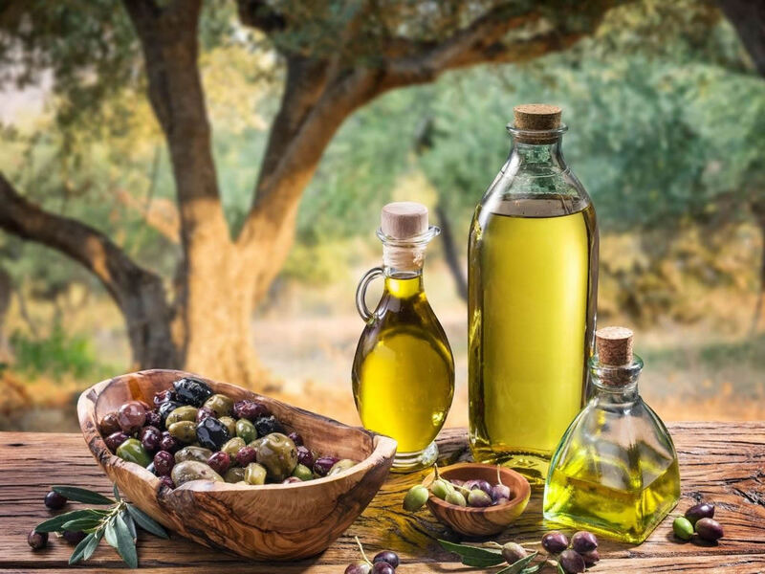
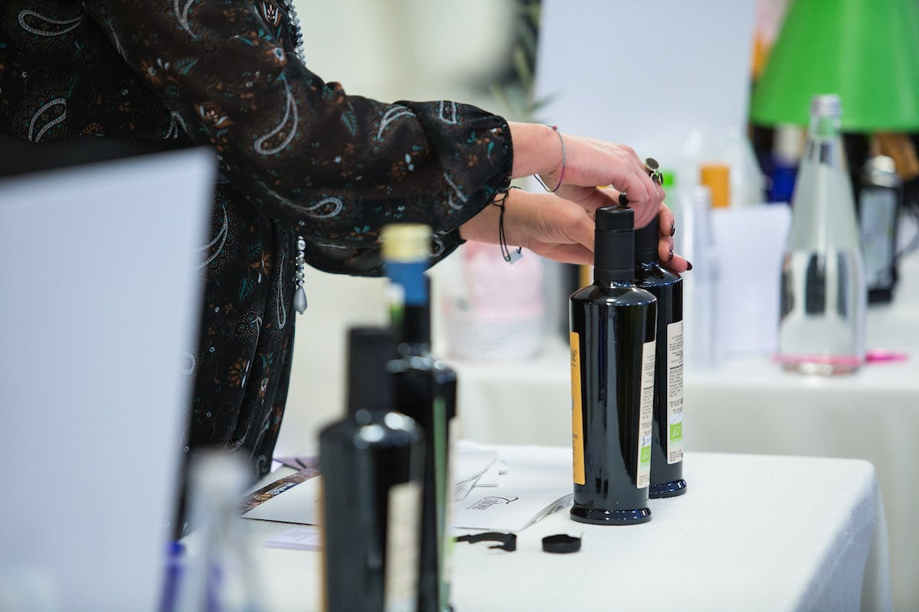
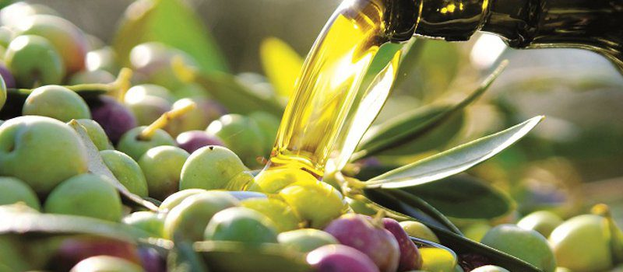
I rappresentanti del settore ho.re.ca. (alberghi, ristoranti e catering) e della grande distribuzione organizzata
gli operatori dei centri commerciali
gli organizzatori e i buyer partecipanti alle fiere e ai saloni commerciali
i rappresentanti delle associazioni di consumatori della zona olivicola transfrontaliera
gli enti pubblici (nazionali, regionali e locali)
che aderiscono al protocollo d'intesa, si impegnano a:
promuovere e proporre in maniera stabile e continuativa i prodotti a marchio SERVAGRI presso le proprie strutture e organizzazioni nei confronti della propria clientela (art. 12 - Ho.Re.Ca., GDO e operatori commerciali)
es.: degustazioni, cooking show, percorsi di oleo-turismo, eventi B2B (fiere, convegni, congressi in presenza/on-line, come le fiere espositive online 3D o tour virtuali e immersivi), eventi B2C
Notes:
9

Slide 10
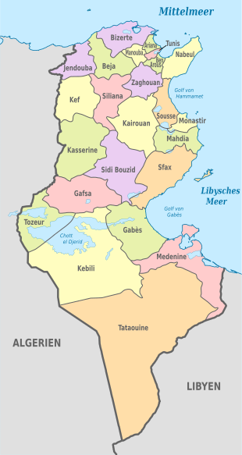
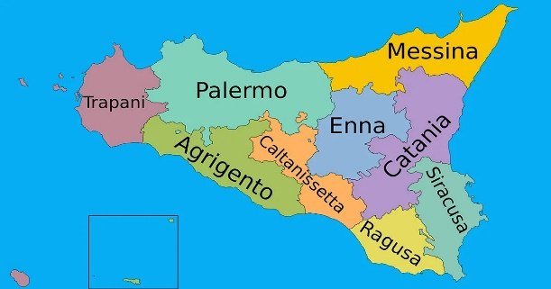
Chi può aderire al Cluster SERVAGRI e al Protocollo d'intesa?
TUTTI GLI OPERATORI PUBBLICI E PRIVATI DEL SETTORE OLIVICOLO TRANSFRONTALIERO
produttori di olio d'oliva e gli operatori olivicoli e agroalimentari operanti nei governatorati di Kairouan, Monastir, Nabeul e Sousse e nelle province di Catania, Ragusa e Siracusa
operatori delle province italiane e dei governatorati tunisini non compresi nel precedente elenco, che si impegnino al rispetto dei requisiti dell'approccio SERVAGRI e del protocollo d'intesa
Notes:
10

Slide 11
Come si aderisce?
rispettare le regole stabilite nel protocollo;
richiedere l'attribuzione della denominazione Olio Extra Vergine di Oliva SERVAGRI, indicando i prodotti per i quali si richiede l'adesione
presentare la domanda all'Agenzia per il Mediterraneo, che invierà la documentazione necessaria per l'adesione (art. 14).
N.B.: Aderire significa impegnarsi espressamente al rispetto delle norme stabilite dal protocollo, compresa l'accettazione dei controlli (art. 10 protocollo)
CANCELLAZIONE su iniziativa:
propria, tramite presentazione della richiesta all’Agenzia per il Mediterraneo (ApM);
dell’ApM, sentite le Organizzazioni firmatarie dell’accordo e le Associazioni di Categoria o dei Consumatori;
dei soggetti firmatari del protocollo, della stessa ApM e delle Associazioni di Categoria o dei Consumatori, quando risulta che il membro non rispetta adeguatamente le regole stabilite nel protocollo d'intesa (in tal caso, il membro interessato deve essere ascoltato prima della cancellazione)
La comunicazione della cancellazione sarà effettuata dall’ApM, con provvedimento firmato dal legale rappresentante (o delegato), entro 30 gg. dalla richiesta o dopo che il membro interessato è stato ascoltato.
Notes:
11

Slide 12
Raccomandazioni per tutti gli anelli della filiera olearia
L’applicazione del DISCIPLINARE facilita agli operatori la creazione e la commercializzazione di un olio di altissima qualità, tracciabile e sicuro dal punto di vista della salubrità
caratteristiche garantite dal marchio ombrello SERVAGRI
sono immediatamente riconoscibili a livello internazionale
consente un nuovo e migliore posizionamento nel mercato - e soprattutto nei confronti dei consumatori - degli operatori della filiera che si qualificano in modo diverso grazie ai comportamenti autoregolati
Notes:
12

Slide 13
Riflessioni conclusive
Il Cluster SERVAGRI offre agli stakeholder una preziosa occasione di "cooperazione", di "unire le proprie forze" per qualificarsi e posizionarsi meglio nel mercato, facendo massa critica!
Per raggiungere alcuni mercati, infatti, non è sufficiente avere un prodotto di alta qualità, o prezzi più competitivi rispetto a quelli di altri Paesi…ma occorre raggiungere una soglia quantitativa minima capace di garantire anche un cambiamento qualitativo!
L’adesione al Cluster SERVAGRI offre l’elemento mancante, prezioso e determinante:
raggiungere in modo stabile e continuativo mercati nuovi che richiedono oltre ad un’alta qualità dell’olio extravergine di oliva, anche una quantità costante di prodotto
Notes:
13

Slide 14
Riflessioni conclusive
Il Cluster SERVAGRI offre agli stakeholder una preziosa occasione di "cooperazione", di "unire le proprie forze" per qualificarsi e posizionarsi meglio nel mercato, facendo massa critica!
Per raggiungere alcuni mercati, infatti, non è sufficiente avere un prodotto di alta qualità, o prezzi più competitivi rispetto a quelli di altri Paesi…ma occorre raggiungere una soglia quantitativa minima capace di garantire anche un cambiamento qualitativo!
Il valore aggiunto di questo progetto e del cluster che esso ha messo in piedi è impareggiabile e viene fortemente accresciuto dalla messa in funzione della "Piattaforma Qualità" SERVAGRI
in modalità sia fisica che virtuale, assicura parametri certi e certificati di qualità, tracciabilità e salubrità degli oli extravergini della zona transfrontaliera riuniti sotto il marchio ombrello SERVAGRI
Questo strumento dai contenuti fortemente innovativi consente ai produttori SERVAGRI di accedere ai nuovi mercati emergenti - in modo stabile e continuativo - che richiedono qualità sicura insieme a quantità importanti, irraggiungibili se si continuasse a rimanere separati e frammentati
Notes:
14

Slide 15
Programme cofinancé par l’Union Européenne
CLUSTER transfrontalier à SERVice
du réseautage et qualification
des filières AGRIcoles en oléiculture
Réf. n° IS_1.1_034
Merci pour la gentille attention!
Notes:
15

